Slide 1
Quantum Walk Graph Convolutional
Neural Network

Slide 2
核心目标：如何在将量子随机行走实现到图卷积中？
•1.图神经网络
•2. 量子随机行走
•3.切入点：利用邻接矩阵的特性
•4. 利用代码实现QGCN网络架构
•5. QGCN网络架构与传统架构进行对比

Slide 3
图神经网络
【图神经网络】10分钟掌握图神经网络及其经典模型_图神经网络模型-CSDN博客

Slide 4
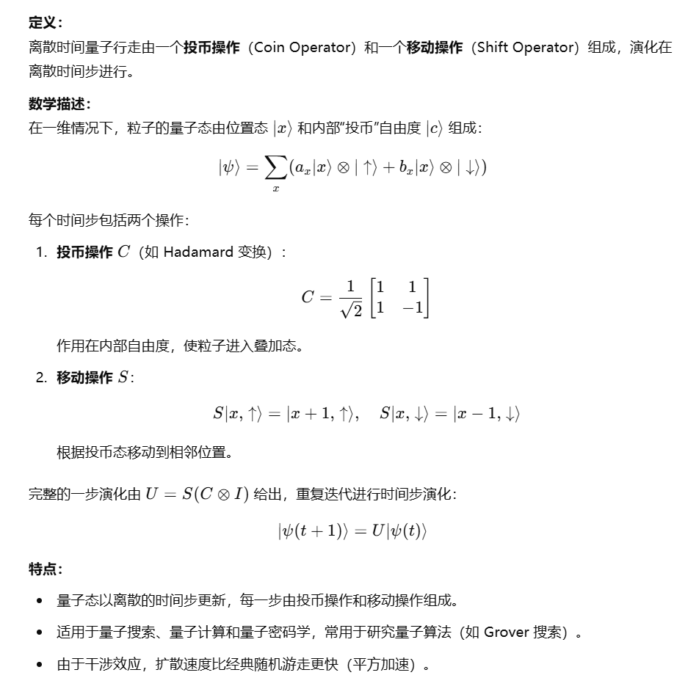
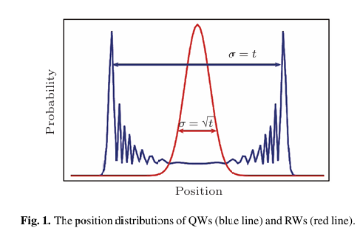
量子随机行走
离散时间量子随机行走

Slide 5
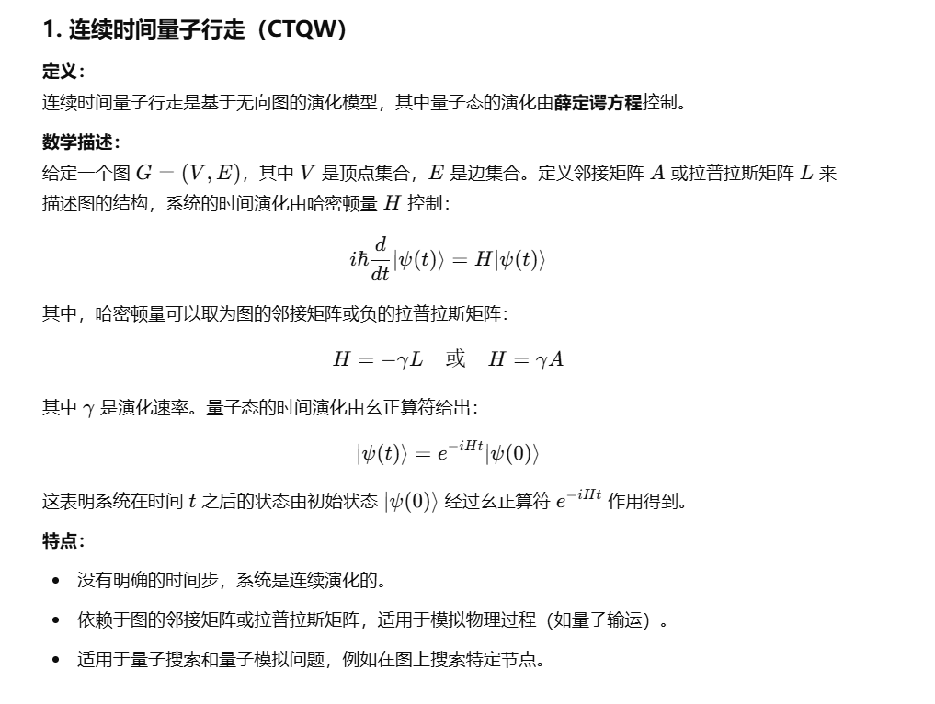
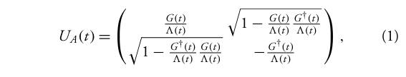
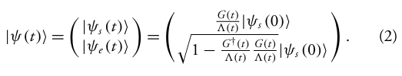
量子随机行走
连续时间量子随机行走

Slide 6
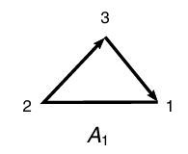
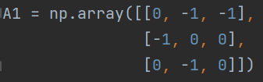
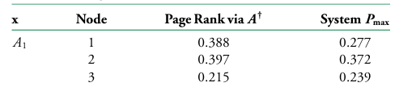
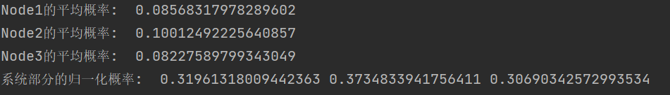
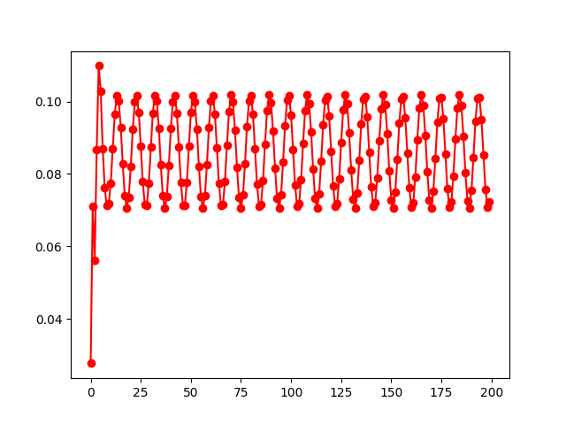
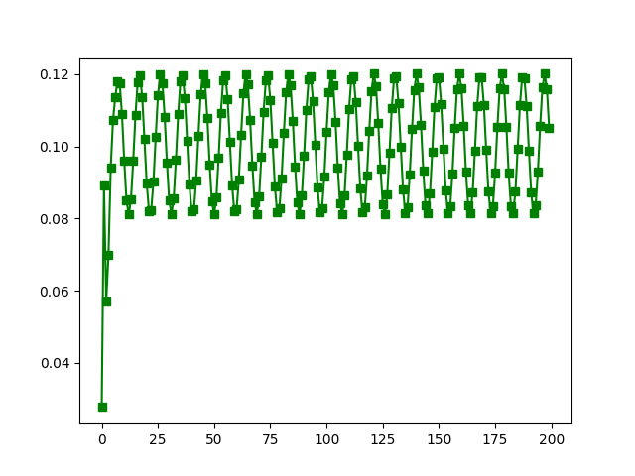
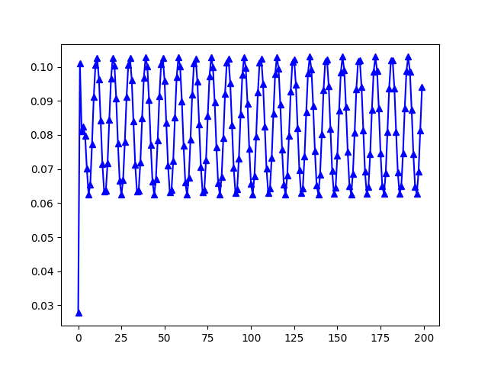
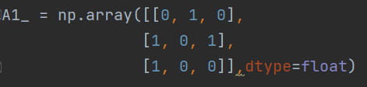
Weight
QML
PageRank

Slide 7
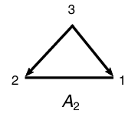
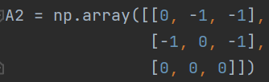

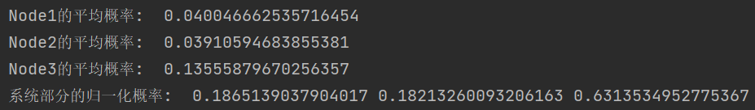
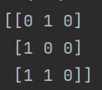
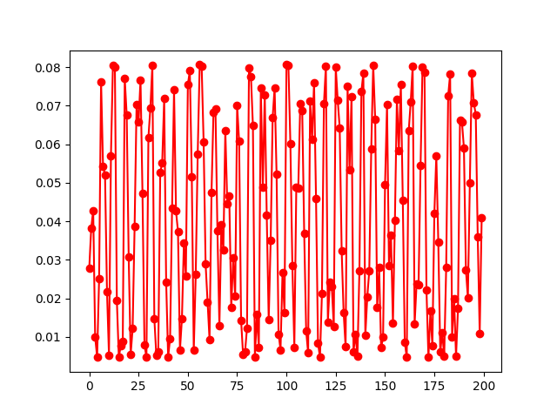
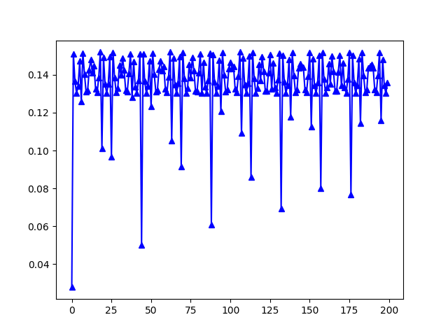
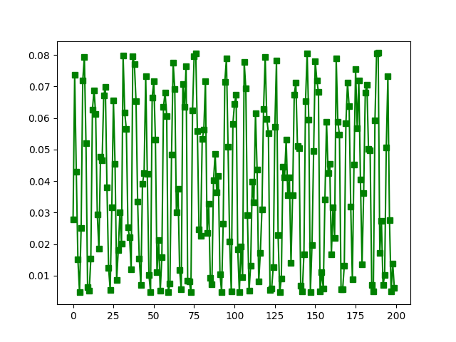
Weight
QML
PageRank

Slide 8

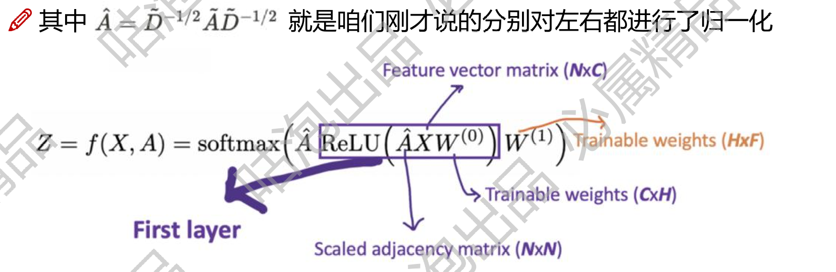
切入点：利用邻接矩阵的特性

Slide 9
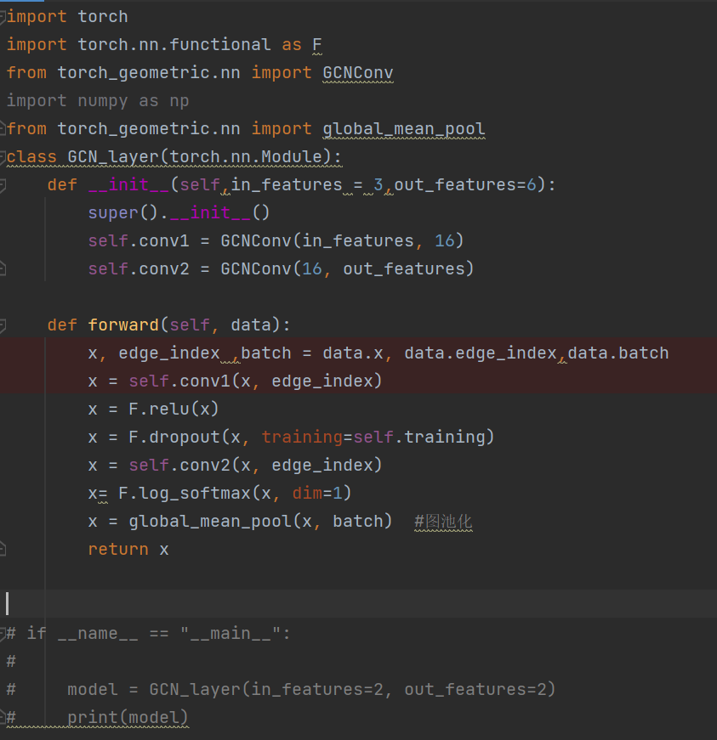
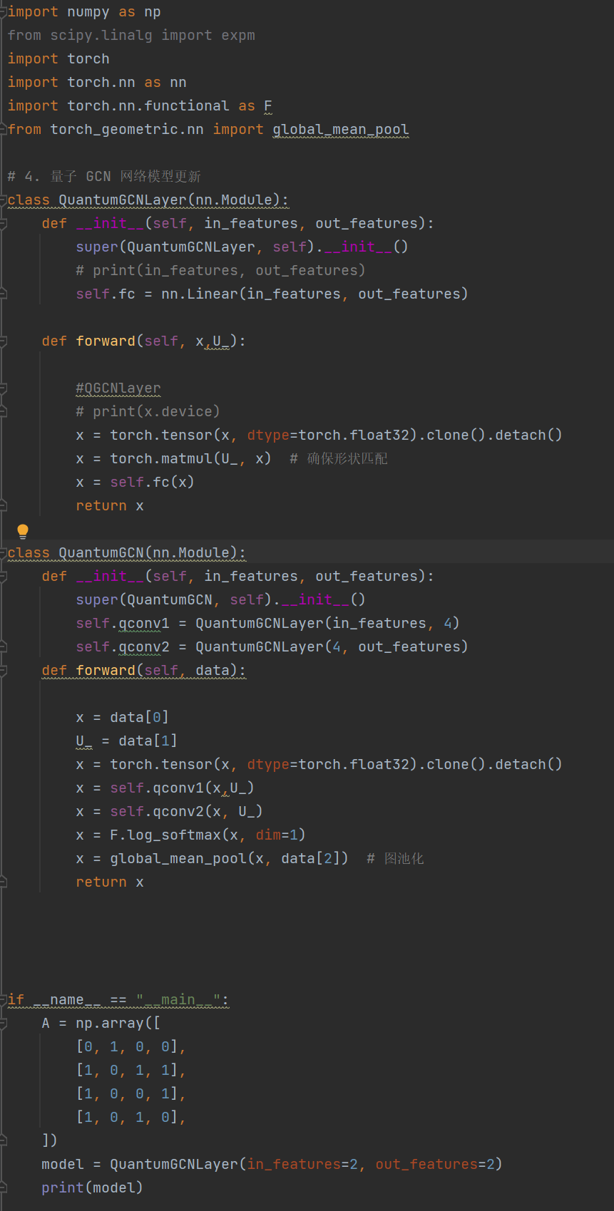
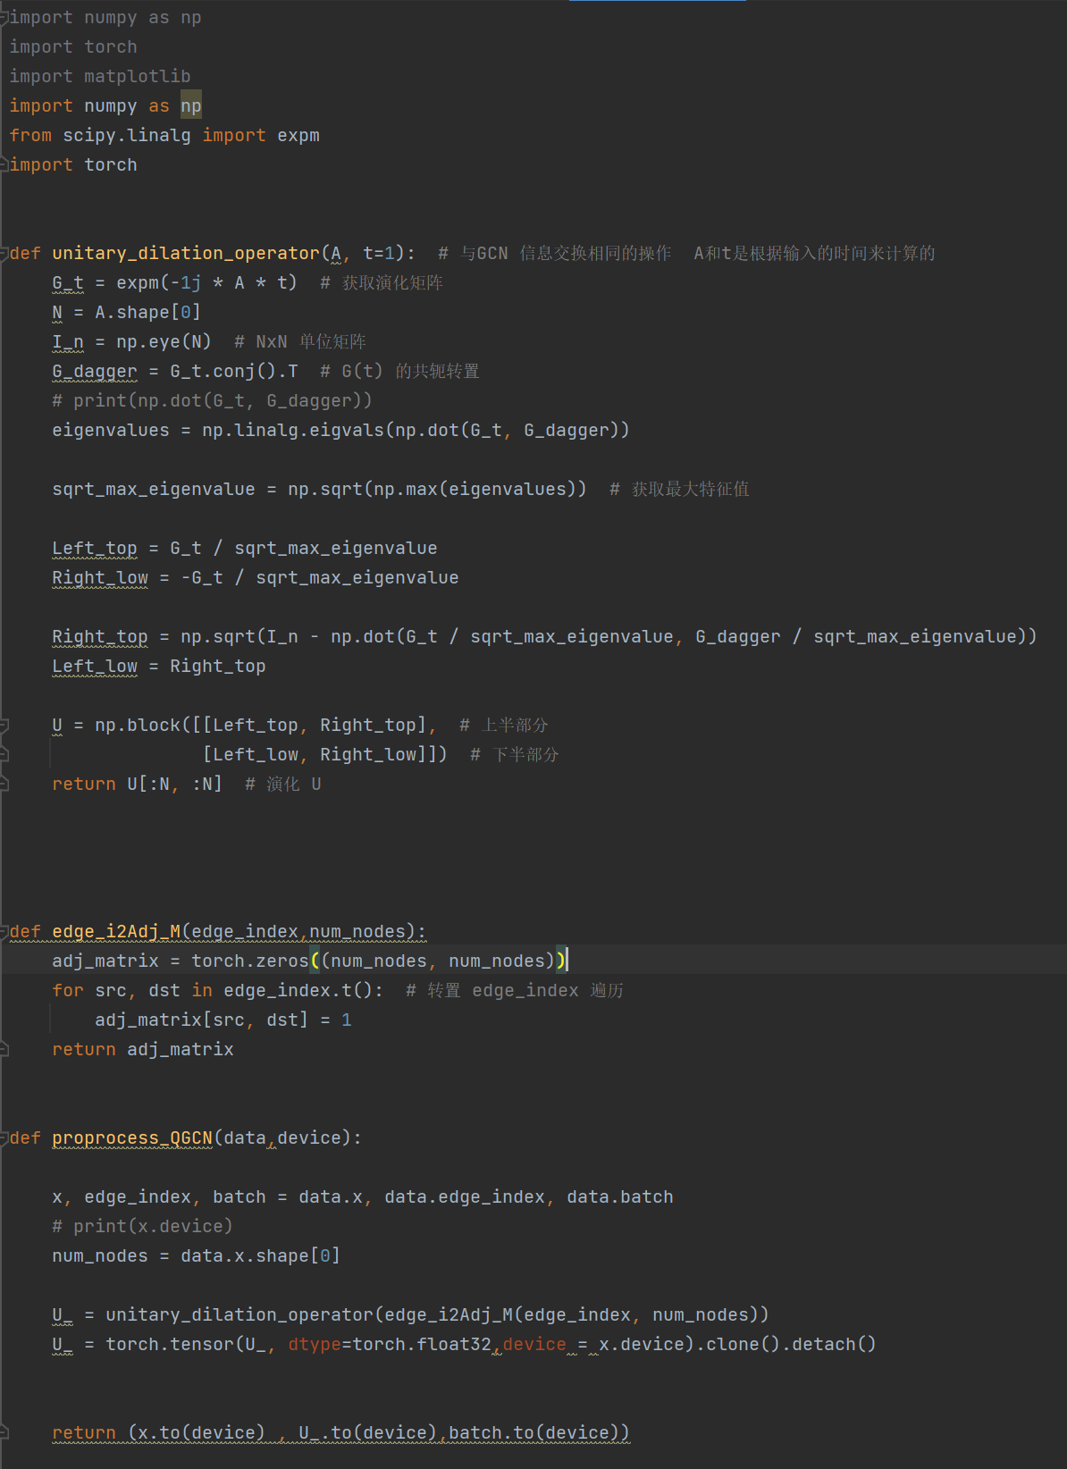
利用代码实现QGCN网络架构
jiaqi-Sun2020/QGCN: This is a quantum walk Graph Neural Network project

Slide 10
QGCN网络架构与传统架构进行对比
暂时在ENZYMES数据集上
QGCN的loss为33.30
GCN的loss为33.20
之后我会在其余数据集以及对网络模型进行调整实现对比效果

